Slide 1
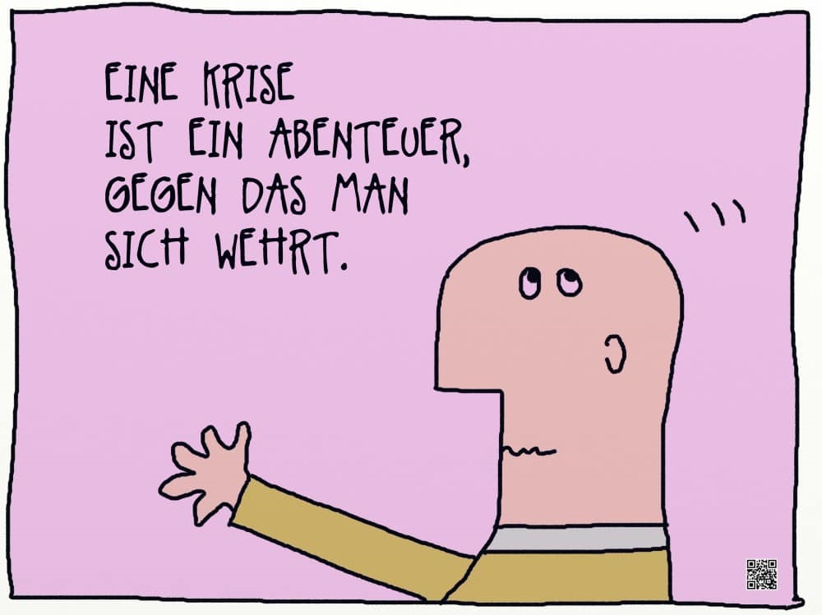
Krise
Agnes Nagy dr.
Klinik für Psychiatrie und Psychotherapie
Universitätsklinikum Pécs, Ungarn
Notes:
Krise ist eine normale Reaktion auf ein unnormales Ereignis.
Der amerikanische Sozialpsychiater Caplan hat es aber genauer begriffen:
Krise ist der Verlust des seelischen Gleichgewichts, den ein Mensch verspürt, wenn er mit Ereignissen und Lebensumständen konfrontiert wird, die er im Augenblick mit seinen gewöhnlichen Bewaltigungsstrategien weder bewältigen noch ausweichen kann.
Als psychische Krise kann eine Situation verstanden werden, in der ein Mensch aus unterschiedlichen Gründen ein Ereignis nicht mehr angemessen bewältigen kann. Formuliert man eine Krise im Hinblick auf ein unvorhergesehenes Ereignis, dem ein gesunder Mensch ausgesetzt ist, so kann man auch sagen: Eine psychische Krise ist eine normale Reaktion auf ein unnormales Ereignis. Als Beispiel für solche Ereignisse können Naturkatastrophen, Unfälle, Tod, Vergewaltigung und andere Verbrechen oder Krieg gelten. Nicht nur direkt Betroffene können auf solche Ereignisse mit einer psychischen Krise reagieren. Auch Angehörige, Freunde oder Nachbarn können betroffen sein. Eine Krise kann auch als Begleiterscheinung bei schweren körperlichen Erkrankungen oder chronischen Erkrankungen auftreten,

Slide 2
Krise
krínein (Griechisch): „Wendepunkt”, „(Ent)scheidung”
Wirtschaftliche, politische, finanzielle, soziale… emotionale/psychische
4 Qualitäten
Überraschend, gefährlich
Unsicherheit, Instabilität
Bedrohend
Fördert Veränderung
Chinese
wēi jī
Destruktion – Konstruktion
Notes:
„Krise“ ist ein aus dem Griechischen stammendes Substantiv zum altgriechischen Verb krínein, welches „trennen“ und „(unter-)scheiden“ bedeutet. Es bezeichnet „(Ent-)Scheidung“, „entscheidende Wendung“ (Duden) und bedeutet eine „schwierige Situation, Zeit, die den Höhe- und Wendepunkt einer gefährlichen Entwicklung darstellt“ (Duden).
Also eine Entscheidungs und Ausnahmesituation für das Individuum.
Im klassischen Drama: Höhepunkt des Konfliktes, danach Umschwung der Handlung
Entscheidungs und Ausnahmesituation für Individuum:
Im Zusammenhang mit emotional bedeutsamen Ereignissen bzw Veranderung der Lebensumstande
akuter, zeitlich begrenzter Zustand
übersteigt Bewältigungsmöglichkeiten, wird daher als bedrohlich wahrgenommen
„Krise“ wird in den verschiedenen Wissenschaftsdisziplinen auf sehr unterschiedliche Weise thematisiert: in der Medizin und Psychologie,^{[1]} in der Wirtschaftswissenschaft und Soziologie wie auch in der Ökologie und Systemtheorie.
Eine psychische Krise oder eine Krisensituation ist ein durch ein überraschendes Ereignis oder akutes Geschehen hervorgerufener schmerzhafter seelischer Zustand oder Konflikt innerhalb einer Person (innerpsychische Krise) oder zwischen mehreren beteiligten Personen. Er entsteht, wenn sich eine Person oder eine Gruppe Hindernissen auf dem Weg zur Erreichung wichtiger Lebensziele oder bei der Alltagsbewältigung gegenübersieht und diese nicht mit den gewohnten Problemlösungsmethoden bewältigen kann.
Eine Krise in diesem Sinne äußert sich als plötzliche oder fortschreitende Verengung der Wahrnehmung, der Wertesysteme sowie der Handlungs- und Problemlösungsfähigkeiten. Eine Krise stellt bisherige Erfahrungen, Normen, Ziele und Werte in Frage und hat oft für die Person einen bedrohlichen Charakter. Sie ist zeitlich begrenzt.
bezeichnet eine problematische, mit einem Wendepunkt verknüpfte Entscheidungssituation
A specific, stressful, hazardous and unexpected event or series of events that create high levels of uncertainty and threat or perceived threat
A process of transformation where the old system can no longer be maintained, therefore a change is needed
An unstable and dangerous situation, an emergency event
A subjective reaction to a stressful life experience, one so affecting the stability of the individual that the ability to cope or function may be seriously compromised
Crisis is not the situation itself, rather it is the person’s perception of and response to the situation

Slide 3
Zwei Konzepte
Medizinische Konzept = Anpassungsstörung
Symptome
Diagnosis (Störung)
Behandlung (Medikamente)
Psychologische Konzepte = Emotionale Krise
Probleme
Vorübergehender exsistenzieller Zustand
Hilfe (Krisenintervention)
Notes:
Über Krise können wir im Rahmen zwei Paradigmen denken.
In der medizinischen Konzept sprechen wir über Anpassungsstörungen.
Die sind Folgen gestörter Anpassungsprozesse nach belastenden Lebensveranderung/ereignissen.
Zur Diagnose ist zeitlicher Zusammenhang zwischen Belastung und Auftreten der Störung ausschlaggebend.
-Die Veranderung des sozialen Gefüge führt innerhalb eines Monates zu Symptomen
-die weniger als 6 Monate Dauern
Unser Schwerpunkt liegt jedoch in der psychologischen Konzept, indem wir Probleme, statt Symptome, vorübergehender schmerzhafter seelischer Zustand, statt Störung, und Krisenintervention statt medikamentöse Behandlung gegenüberstellen.

Slide 4
Krise Typen
Traumatische und Veränderungskrisen (Cullberg, Caplan)
Negatives Ereignis, Stress, Trauma, Verlust, Trauer
Lebensveränderungen
Psychosoziale-/Entwicklungskrisen (Erikson)
8 Entwicklungsperioden
Kritische Zeitperioden um den Stufen
Krisenmatrix (Jacobson)
Obene assoziiert
Gefährlich (Suizidalität)
Notes:
Die traumatische Krise ist eine plötzlich aufkommende Situation, die auf einmal die psychische Existenz, die soziale Identität und Sicherheit bedroht. Beispiele: Tod eines Nahestehenden, Krankheit, Bekanntwerden von Diagnosen, plötzliche Invalidität, äußere Katastrophen. Lebensveränderungen sind Situationen, die allgemein zum Leben gehören und von vielen Menschen auch als etwas Positives erlebt werden. Beispiele: Verlassen des Elternhauses, Heirat, Schwangerschaft, Kinder bekommen, Umzug, altersgemäße Pensionierung,) Lebensveränderungskrisen setzen nicht schlagartig ein, sondern entwickeln sich innerhalb einiger Tage bis zu maximal sechs Wochen.
Erik H. Erikson konzipierte ein Stufenmodell der psychosozialen Entwicklung. Die wesentliche Neuerung in seinem Konzept ist der Gedanke der stets mit einem Entwicklungsschritt verbundenen Krise, was die Möglichkeit einer negativen Lösung einschließt.
https://prezi.com/_sbqbdijxc4
Def: James und Gililand 2001
ein Ereignis oder eine Situation, die als untragbare
Schwierigkeit wahrgenommen wird und welche die für die
betroffene Person vorhandenen oder im Moment zur Verfügung
stehenden Bewältigungsstrategien
überfordert.

Slide 5
Holmes-Rahe Stress Skala
Tod des Patners/Kindes (100)
Scheidung (73)
Inhaftierung (65)
Tod eines nahen Verwandten (63)
Schwere körperliche Krankheit (53)
Heirat (50)
Arbeitsplatzverlust (47)
Pensionnierung (45)
Krankheit eines nahen Verwandaten (44)
Schwangerschaft (40)
Sexuelle Probleme (39)
Finanzielle Probleme (39)
Tod eines nahen Freundes (37)
Ehe probleme (35)
Hypothek, Schuld (31)
Kind verlässt Elternhaus(29)
Anfang/Ende des Schuljahres (26)
Ferien, Weihnachten (13)
Notes:
Hier sehen Sie typische Situtaionen unserer Lebensveranderungen und traumatische Lebensereignissen.
Life-Event-Forschung hatte spekulative Annahme einer psychosozialen Verursachung psychischer und körperlichen Erkrankungen.
Dass Tod des Partner maximal also 100 Punkte von den mehrtausenden Befragten erhielt, überrascht uns nicht. Aber sehen wir uns kurz die Punktzahl des Heirats, oder Schwangerschaft, oder sexuelle Probleme an!
Negativ life event
Holmes, T.H. & Rahe, R.H. (1967). The Social Readjustment Rating Scale. Journal of Psychosomatic Research, 11, 213-218.
The Holmes And Rahe Stress Scale
In 1967, psychiatrists Thomas Holmes and Richard Rahe wanted to explore the connection between stress and illness, so they surveyed over 5000 medical patients and asked them to score a number of life events on a scale from 1 to 100 (Life Change Units). The more stressful an event the higher its score. For example, the ‘death of a spouse’ was ranked as the most stressful life event with a score of 100 Life Change Units. As expected, an increase in stress did correlate with an increase in illness. According to Holme and Rahe, if you score between 300 and 600 Life Change Units you have a very high risk of becoming ill.

Slide 6
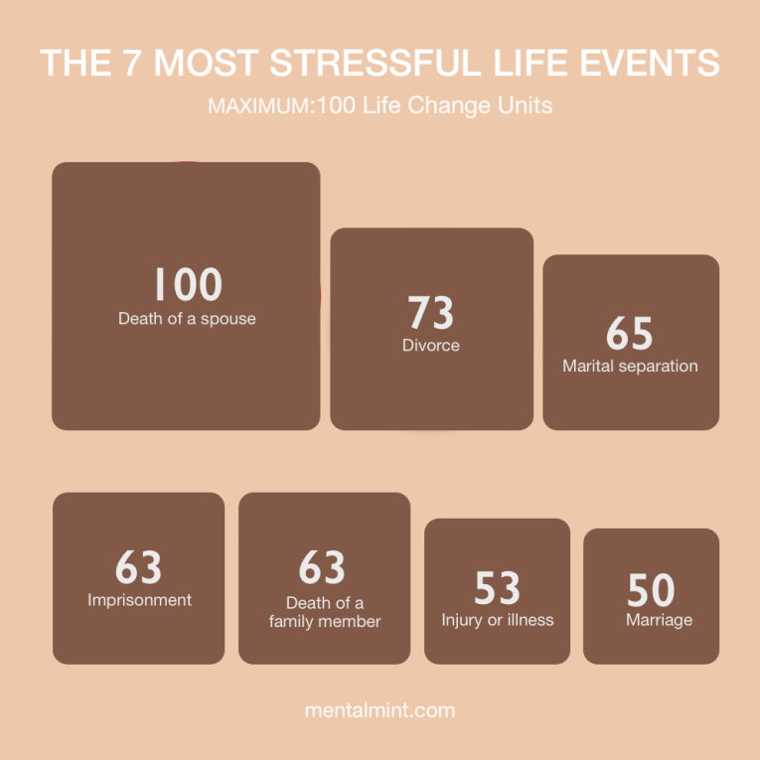

Slide 7
Emotionale Krise nach Caplan
1. Phase:
Konfrontation mit dem problematischen Ereignis
das gewohnte Problemlösungsverhalten wirkungslos
> Spannung und Unbehagen
2. Phase:
Belastung nicht bewältigt, erlebt sich als Versager
Selbstwertgefühl sinkt, Spannung steigt
3. Phase:
Mobilisierung aller inneren und äußeren Bewältigungskapazitäten
Ungewohntes, Neues wird getan, eventuell wird die Situation anders eingeschätzt
4. Phase:
Vollbild der Krise
Bewältigung
Notes:
Emotionale Krisen nehmen nach G.Caplan einen typischen Verlauf in vier Phasen. Das akute Stadium, das Vollbild der Krise beginnt erst zu Ende der dritten Phase und ist voll ausgeprägt in der vierten.
Diese erste zwei Phasen fallen bei den meisten Menschen sehr ähnlich aus. Differenzierter ist dagegen der Ausweg, die dritte Phase. Dort kann der Betroffene zwei Wege einschlagen. In der einen Variante zieht sich der Betroffene vollkommen zurück und distanziert sich von Menschen sowie von seinen Erwartungen und Zielvorstellungen, damit er keine Enttäuschung mehr empfinden kann. Die andere Variante führt dazu, dass der Betroffene genau das Gegenteil anstrebt und alle noch verbleibenden Kräfte mobilisiert, um einen positiven Ausweg aus der Krise zu finden. Er kann unbekannte Fähigkeiten entwickeln und dadurch die Krise bewältigen.
Die vierte und damit letzte Phase tritt ein, wenn der vorherige Schritt ebenfalls keine Verbesserung der Lage hervorbringt. Innerlich steht die Persönlichkeit kurz vor einem Zusammenbruch.
1. Phase: In Konfrontation mit dem problematischen Ereignis bleibt das gewohnte Problemlösungsverhalten (persönliche Fähigkeiten und Strategien, übliche Hilfsmittel) wirkungslos und führt zum Aufkommen von Spannung und Unbehagen. 2. Phase: Der Betroffene erlebt, dass er die Belastung nicht bewältigt, das heißt, er erlebt sich als Versager; sein Selbstwertgefühl sinkt, während die Spannung steigt. 3. Phase: Der innere Druck führt zur Mobilisierung aller inneren und äußeren Bewältigungskapazitäten: Ungewohntes, Neues wird getan (der Betroffene wendet sich z.B. an eine Beratungsstelle), eventuell wird die Situation anders eingeschätzt. Diese Anstrengung kann zu folgenden Resultaten führen: entweder a) zur Bewältigung der Krise oder b) zum Rückzug aus der Situation, wobei die Ziele aufgegeben werden und ein Gefühl der Resignation erhalten bleibt. In der Deutung dieses Vermeidungsverhaltens als Lösungsstrategie liegt die Gefahr der Chronifizierung. Wenn die Anstrengung zu keinem Ergebnis geführt hat, weil weder Bewältigung noch Rückzug möglich waren, entwickelt sich in der vierten Phase das Vollbild der Krise. 4. Phase: Vollbild der Krise mit unerträglicher Spannung. Äußerlich kann der Betroffene oft noch geordnet wirken, während innerlich durch Verzerrung und Verleugnung der
Traumatische Krisen: Trauerphasen Krisenintervention
Phasen der Traumatischen Krise: 1. Phase - Schockphase: 2. Phase - Reaktionsphase: 3. Phase - Bearbeitungsphase: 4. Phase - Neuorientierung:
Perceiving a precipitating event as being meaningful and threatening
Appearing unable to modify or lessen the impact of stressful events with traditional coping methods
Experiencing increased fears, tension and/or confusion
Exhibiting a high level of discomfort
Proceeding rapidly to an active state of crisis – a state of disequilibrium

Slide 8
Entwicklungsperioden nach Erikson
1. Vertrauen vs. Misstrauen(0-1)
2. Autonomie vs. Beschämung (1-3)
3. Fähig zum Planen vs. Schuldgefühle (3-5)
4. Kompetenz vs. Minderwertigkeit (6-11)
5. Identität vs. Rollendiffusion (11-20) – Krise der Jugend
6. Intimität vs. Isolation (21-40) – „Quarter Life” Krise
7. Erschaffungsfähigkeit vs. Stocken (40-65) – Krise in der Mitte des Lebens
8. Ich - Integrität vs. Aussichtslosigkeit (65-) – Alterskrise
Erikson E: Identity - youth and crisis. New York, WW Norton, 1968
Notes:
Entwicklungskrise (psychosoziale Krise, normative Krise, Identitätskrise)
Krisen manchmal unvermeidlich, die nicht nur für die Kindheit sondern auch für das Erwachsenenalter charakteristisch sind. Erikson betrachtet die Entwicklung als lebenslang dauernder Prozess, darin acht längere Entwicklungsperioden abtrennbar sind. Die Perioden werden durch kritischen Zeitperioden (Entwicklungskrisen) verbunden, in denen die intensive Entwicklung der Persönlichkeit läuft, oder die Entwicklung stocken kann. Der Wechsel zwischen zwei Phasen (zwei Identitäten) geschieht durch den Krisenzustand, durch zeitweiligen Gleichgewichtverlust
Zur Bekämpfung der einzelnen Situationen sollten neue Mechanismen zustandegebracht werden, die sich in die Persönlichkeit einbauen und in ähnlichen Situationen weiterhin helfen. Die während der Entwicklung erlebten normativen Krisen ergeben die Reife der Persönlichkeit; man kann auch sagen, dass die Krise selbst die Änderung, der Prozess des persönlichen Wachstums ist. Die Person kann aus dem posttraumatischen Zustand reifer, mit hochrangiger Wertordnung, mit anderer Weltanschauung rauskommen.
Grundbedingung der Entwicklung ist die Lösung der für einzelne Periode charakteristischen Entwicklungsaufgaben, beziehungsweise während des Entwicklungsprozesses entstandener Konflikte
Die neuen Situationen der Lebensperioden erwünschen die Schaffung von neuen Aufgaben, neuer Identität
Der Wechsel zwischen zwei Phasen (zwei Identitäten) geschieht durch den Krisenzustand, durch zeitweiligen Gleichgewichtverlust
Das Ergebnis von günstiger Lösung der Krise wird die Entstehung der für die nächste Phase charakteristische Identität
Der Ausgang der Krise (Lösung) kann in Hinsicht der Persönlichkeitsreife, Integration erfolgreich oder ungünstig, erfolglos sein (identisches-Ich oder Identitätsstörung.)
Die Entwicklungskrise ist der Integrationsprozess der Persönlichkeit
Im Prozess der in den bisherigen Theorien beschriebenen Sozialisation und psychischer Entwicklung sind Krisen manchmal unvermeidlich, die nicht nur für die Kindheit sondern auch für das Erwachsenenalter charakteristisch sind. Die ursprüngliche Bedeutung der Krise heißt Wendepunkt. Sie zeigt solche Änderung im Leben der Person, die entweder die Erreicherung der Persönlichkeit, neue Qualität oder Zusammenbruch zustande bringt. Die kritische Periode wird von solchen bedeutenden Geschehnissen oder Situationen ausgelöst, worauf die Person keine entsprechende Lösung oder Anpassungsmitteln hatte. Zur Bekämpfung der Situation sollten neue Mechanismen zustandegebracht werden, die sich in die Persönlichkeit einbauen und in ähnlichen Situationen weiterhin helfen. Die während der Entwicklung erlebten normativen Krisen ergeben die Reife der Persönlichkeit; man kann auch sagen, dass die Krise selbst die Änderung, der Prozess des persönlichen Wachstums ist. Auch das Aufarbeiten der mit ungewöhnlichen Lebensereignissen verbundenen (sogenannte akzidentale) Krisen – bedeutende Trauma, Katastrophen, zum Opfer werden usw. – kann für die Person glücklichenfalls Entwicklungspotential bedeuten. Die Person kann aus dem posttraumatischen Zustand reifer, mit hochrangiger Wertordnung, mit anderer Weltanschauung rauskommen. Das Modell der durch Krisen laufenden Persönlichkeitsreife bearbeitete Erik Erikson.
Erik Eriksons Arbeit begann mit psychoanalitischen Gründen, knüpft sich an die ich-psychologische Richtung. Dem klassischen Freuder analitischen Modell gegenüber sah er die Persönlichkeitsentwicklung im engen Wechselwirkung der intrapsychischen und sozialen Faktoren und Prozesse vernehmbar.
Sinnkrise nach dem Studium? Dann hat Dich die Quarterlife Crisis, die Krise der 20-30 Jahrigen, voll erwischt.
http://www.zeit.de/zeit-wissen/2012/04/Midlife-Crisis
(beispielsweise Herstellung von Urvertrauen versus Urmisstrauen)
Kurz nach der Mitte unseres sechsten Jahrzehntes, ja sehr häufig geradezu mit sechsundfünfzig Jahren, tritt nach der lebensgesetzlichen Ordnung unseres Daseins die entscheidende Krise unseres Lebens ein. Die große, belebende und allheilende Naturkraft, die uns bis dahin auf unsere Höhen getragen und nach unseren Niederlagen immer wieder zusammengeflickt hat, läßt jetzt nach. Eros — dies lebendige Bestreben, uns der Welt immer aufs neue liebend zu verbinden — weicht jetzt von uns, und wir stehen verlassen da. Bis dahin war der Mensch fast jenem antiken Fabeltier vergleichbar, dem immer ein neuer Kopf anwuchs, wenn ihm das Schicksal einen alten abschlug. Immer von neuem hatte die beinahe unerschöpfliche Natur des Menschen ihn nach jeder Krise wiederhergestellt. Jetzt aber ist das natürliche Regenerationsvermögen an seinem Ende angelangt. Darum ist die Krise, in die der Mensch gegen Ende der Fünfzig eintritt, nicht so einfach zu überwinden; es ist die Krise nicht nur eines Lebensalters, sondern unseres bisherigen Lebens überhaupt.

Slide 9
Krise und Zeit
Trauma – Stress – Krise
Vergangenheit – Gegenwart– Zukunft
Stress
Trauma
Krise
VERGANGENHEIT
GEGENWART
ZUKUNFT
Notes:
Diese Abbildung steht hier, damit wir die zeitliche Unterschiede und kausale Zusemmenhange von Trauma und Krise besser verstehen können.
Traumata ereigneten sich in der Vergangenheit, und eben wenn sie unbearbeitet sind, wird gegenwartige Stress von grösserer Bedeutung, weil es als Auslöser von künftige Krise gelten kann.

Slide 10
Krise und Kommunikation
Sprechakttheorie (Austin)
„Cry for help” (Shneidman, Farberow)
„Cry of pain”, „Psycheache” (Shneidman)
Das präsuizidale Syndrom (Ringel Triade)
Einengung
Aggressionsstauung
Suizidphantasien
Der „Negative Kode” (Kezdi)
Notes:
Ich möchte die kommunikativen Aspekte der Krise kurz hervorheben, da ihre Kenntnis zum aufmerksameren Zuhören des Patienten beitragt.
Austin’s Sprechakttheorie nach sind sprachliche Äußerungen zugleich selbst als Handlungen zu betrachten. In der Sprache, Wortwahl, Wendungen abbilden also den Schmerz, die Not, die dann auch als Hilferuf registriert werden können, wenn der Patient solches wortwörtlich nicht formuliert.
Der Begriff präsuizidales Syndrom wurde vom Psychiater Erwin Ringel eingeführt. Das Syndrom umfasst die drei Merkmale Einengung, Aggressionsumkehr und Suizidphantasien, die nach Ringel regelmäßig einer Suizidhandlung vorausgehen. Das Auftreten der genannten Merkmale sei immer ein ernstzunehmendes Warnzeichen.
Einengung: Diese Einengung kann allein im Denken und Verhalten des Betroffenen begründet sein (Depression, Kontaktstörung), aber auch in der Realität (Isolation, Vereinsamung, Arbeitslosigkeit, Verluste, Krankheit)
Aggressionsumkehr: Eine verstärkte und gleichzeitig gehemmte Aggression, die sich früher oder später gegen den Betroffenen selbst richtet.
Suizidphantasien: Das Gefühl, der Realität nicht gewachsen zu sein, führt zu einer Flucht in die Irrealität. Der Betroffene baut sich eine Scheinwelt auf, in der Gedanken an den Tod und schließlich an Suizid eine immer größere Rolle spielen.
Die Theorie des Negativen Kodes stammt von Balázs Kézdi, ungarischem Suizidologen aus Pécs. Seine Beobachtungen und spater geführten Studien nach verwenden Suizidgefahrdeten mehr Verneinungen in ihrer Sprache als Personen ohne Suizidabsichten. Der negative Kode hat ene soziokulturelle Bedeutung auch: die Kulturen, die in ihrer Sprache, in ihrer Grammatik Verneinungen gehauft gebrauchen, Suizid ist mehr in der Problemlösungsrepertoire, haben höhere Suizidraten, als in Kulturen die in ihrer Sprache Dinge ohne Verneinungen zum Ausdruck bringen. zB Alles ok auf ungarisch: Semmi baj – Keine Sorge.
Sprechakttheorien: thematisieren als Teilbereiche der linguistischen Pragmatik sprachliche Äußerungen, z. B. Reden, die nicht nur Sachverhalte beschreiben und Behauptungen aufstellen, sondern zugleich selbst Handlungen (Akte) vollziehen.

Slide 11
Psychopathologie der Krise
Regression, Rückzug
Affektivität
Depression, emotionale Instabilität/Inkontinenz, Weinen
Angst
Furcht, Aggression, Impulsivität, Unruhe
Dissoziative Mechanismen
Denkstörungen
Ambivalenz, Verneinung, Schuldgefühl, negative kognitive Triade (über Selbst, Welt, Zukunft), Hoffnungslosigkeit, Ratlosigkeit, Verwirrtheit, Suizidphantasien/Pläne
Notes:
Was sind die Krisenzeichen, die wir bei einer Krisenpatienten gezielt suchen müssen? Charakteristisch ist das veranderte Verhalten im Alltag:
-Betroffene verlieren Struktur im Alltag: können alltägliche Aufgaben nicht mehr bewältigen, halten Termine nicht mehr ein. -Ziehen sich von Kontakten- und Beziehungeen zurück.
-Haben einen verengten Blickwinkel.
Begleitsymptome von Angst und Depression können auch als körperliche Beschwerden ohne medizinischen Befund äußern: ➢ Von Angst ausgelöst: Herzrasen, Atemnot, Erstickungsanfälle, Schweißausbrüche, motorische Unruhe ➢ Von Depression ausgelöst: Appetitverminderung, Gewichtsverlust, Durchschlafstörung, Verlangsamung der Motorik, Erschöpfung ➢ Von Spannung ausgelöst: Einschlafstörung, Kopfschmerzen, Kreislaufbeschwerden, Verdauungsstörungen, Zittern („Nervosität“)
Außerdem können weitere Anzeichen für eine Krise auftreten: • psychotische Symptome (Kleinigkeiten ungewöhnliche Bedeutungen zumessen bzw. sich übermäßig damit beschäftigen, Verfolgungsgefühle, Allmachtsphantasien,....) • Suchttendenzen • extreme Gefühle • Agieren

Slide 12
Psychopathologie der Krise
Körperliche Beschwerden
Vegetative Symptome, Erschöpfung, Schmerzen
Psychomotorik
Verlangsamung, Hypoaktivität, Amotivation
Appetit/Schlaflosigkeit, Libidoverminderung
Substanzmissbrauch
Notes:
-Je nach persönlicher Empfindung kann Angst (Panik) oder depressive Verstimmung (Depression) vorrangig sein.
-In Denkinhalten dominieren Schuldgefühle, negative Sicht der Welt, der Zukunft und des eigenen Selbst. Hoffnungslosigkeit scheint der sensibelste Indikator einer Suizidabsicht zu sein, daher wird sehr stark darauf geachtet. Wir müssen gezielt Suizidgedanken, Todeswunsch, Absicht, Impulse, Plane erfragen.
➢ Von Angst ausgelöst: Herzrasen, Atemnot, Erstickungsanfälle, Schweißausbrüche, motorische Unruhe ➢ Von Depression ausgelöst: Appetitverminderung, Gewichtsverlust, Durchschlafstörung, Verlangsamung der Motorik, Erschöpfung ➢ Von Spannung ausgelöst: Einschlafstörung, Kopfschmerzen, Kreislaufbeschwerden, Verdauungsstörungen, Zittern („Nervosität“)
Außerdem können weitere Anzeichen für eine Krise auftreten: • psychosomatische Beschwerden ohne medizinischen Befund (Magen-Darm, Kopf, Schlaf, Erschöpfung, Essstörungen) • psychotische Symptome (Kleinigkeiten ungewöhnliche Bedeutungen zumessen bzw. sich übermäßig damit beschäftigen, Verfolgungsgefühle, Allmachtsphantasien,....) • Suizidgedanken • Suchttendenzen • Strukturverlust im Alltag: Betroffene können alltägliche Aufgaben nicht mehr bewältigen, halten Termine nicht mehr ein,... • Kontakt- und Beziehungsveränderungen • extreme Gefühle • Agieren • verengter Blickwinkel • Gegenübertragungsgefühle wie Unerreichbarkeit, Spaltung, Erstarrung, Enge, Angst, Resignation, Hoffnungslosigkeit, Erschöpfung überreicht

Slide 13
Dynamik der Krise
Auftreten der Krise
Mobilisierung
II: Versuch-Scheitern :II
Unruhe
Destabilisation
Desintegration
Chaos
Notes:
Die Krise ist ahnlich wie eine Wirbel, der letzendlich mitunterzieht, wenn Bewaltigngsstrateigen oder ausserliche Hilfe scheitern.

Slide 14
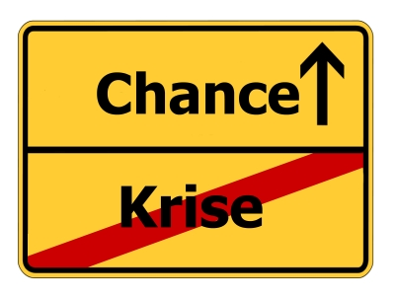
Ausgang
Effektiver Ausweg (Reintegration+)
Reifung der Persönlichkeit
Posttraumatische Wachstum
Kompromiss (Reintegration)
Keine positive od negative Veränderung in der Lebensumstände/Persönlichkeit
Ineffektive Lösung (Maladaptation)
Chronische Krise
Rekurrente Krise
Psychische Störungen
Zusammenbruch (Desintegration)
Psychose
Suizid
Tedeschi, Calhoun, 1996)
Notes:
Werden Krisen bewältigt, so können sie positive Auswirkungen auf die Persönlichkeit des Einzelnen haben, Zusammenfassend: aus einem Verlust ein Gewinn entsteht. Sie können zu einem größeren Selbstbewusstsein und zu mehr Zuversicht führen.
Posttraumatische Reifung ist ein zusammenfassendes Konstrukt für Veränderungen, entwickelt von Psychologen Tedeschi.
Allerdings können auch negative Effekte auftreten. Angst, Überforderung, Wut, Kränkung und Hilflosigkeit können nachhaltige Auswirkungen haben. Menschen können nach überstandener Krise eine allgemeine psychische und möglicherweise auch körperliche Anfälligkeit entwickeln. Sie neigen schon bei kleinen Ursachen zu heftigen Reaktionen und sind möglicherweise leichter beeinflussbar.
Wird die Krise nicht rechtzeitig von inneren Krafte und/oder mit Hilfe nicht bewaltigt, droht der Zusammenbruch oder ein Übergang in einen chronischen Zustand, mit erhöhten Verletzlichkeit.
in kognitiven Schemata, interpersonellen Beziehungen, der Lebensphilosophie und spirituell-religiösen Einstellungen nach belastenden Ereignissen.
Der Psychologe Richard G. Tedeschi, der als Professor an der UNC Charlotte lehrt, hat zusammen mit seinem Team 5 Bereiche des posttraumatischen Wachstums herausgearbeitet:
Intensivierung der Wertschätzung des Lebens: Der durch das traumatische Erlebnis ausgelöste Reifungsprozess führt zu einer Veränderung der Prioritäten. Die Bedeutung der kleinen, alltäglichen Dinge nimmt zu. Materielle Dinge verlieren an Wert, persönliche Beziehungen gewinnen an Wert.
Intensivierung der persönlichen Beziehungen: Das traumatische Ereignis hat einen Teil der alten Beziehungen zerstört. Die überlebenden Beziehungen („in der Not erkennt man die wahren Freunde“) werden intensiviert. Gleichzeitig nimmt die Fähigkeit zur Empathie zu. Traumabetroffene Personen empfinden ein erhöhtes Mitgefühl mit anderen, vor allem mit notleidenden Menschen.
Bewusstwerdung der eigenen Stärken: Gerade durch das Bewusstwerden der eigenen Verletzlichkeit wächst auch das Gefühl der inneren Stärke. Man weiß nun, dass zwar die Sicherheit im Leben jederzeit angreifbar ist, aber auch, dass man die Folgen schlimmer Ereignisse meistern kann.
Entdeckung von neuen Möglichkeiten im Leben: Nachdem alte Ziele zerbrochen bzw. entwertet wurden, sucht man nun nach neuen Zielen und Aufgaben. Dies kann mit einem Berufswechsel oder mit intensivem sozialen Engagement verbunden sein.
Intensivierung des spirituellen Bewusstseins: Das durch das traumatische Ereignis herbeigeführte Grenzerlebnis wirft existenzielle Fragen auf. Die daraus resultierenden Reflexionen über den Lebenssinn und / oder über Gott können zu einer größeren spirituellen Erkenntnis und zu größerer inneren Zufriedenheit führen.
Reintegration of the personality at a higher, more mature level
The person’s state of mind may be superioir to the state preceeding the onset of the crisis
, darüber hinaus Selbstwert und Handlungsfähigkeit aufrechterhalten bzw.wiederhergestellt.

Slide 15
Hilfe
Konzept
Medizinisch
Medikamente, Psychotherapie
Laienhilfe
Telefonseelsorge, Online Beratung, Selbsthilfegruppen
Andere: Sozialarbeiter, Lehrer, Pastor, Polizei, Feuerwehr
Ebenen
Persönlich
Sozial
Familie, Gemeinde
Religiöse Gemeinde
Gesundheitspolitik, Bildung
Media
Methode
Krisensupportion
Krisenintervention
Notes:
In der erweiterten Krisiskonzept, worüber ich jetzt an dieser Stelle spreche, wird neben der medizinische Hilfe vieles mehr angeboten.
Da die Krise keinen unbedingt medizinischen Notfall darstellt, bekommt Laienhilfe eine bedeutende Rolle im Managment. Telefonseelsorge, Online Beratung stehen zur Verfügung, ausserdem werden tragfahigen Gemeinden in diesem Aspekt besonders hoch geschatzt.
Sobald unmittelbare Selbst- oder Fremdgefährdung (insbesondere Suizidgefährdung) besteht, sollte man aber nicht zögern, sofort einen psychiatrischen Notdienst, den Rettungsdienst (112) oder die Polizei zu verständigen.
Sollten Sie sich aktuell in einer psychischen Krise befinden, können Sie: zu Ihrem Arzt gehen oder ihn anrufen, Kontakt mit einer Klinik (bzw. einem Spital) mit psychiatrischer Abteilung aufnehmen, Kontakt mit dem ärztlichen (psychiatrischen) Bereitschaftsdienst (bundesweite Tel.: 116 117) aufnehmen,
oder sich an ein Hilfs- bzw. Beratungsangebot für akute Krisensituationen wenden (siehe nachfolgend stehende Adressen):
Telefonseelsorge www.telefonseelsorge.de anonyme, kostenlose Beratung zu jeder Tages- und Nachtzeit unter den bundesweiten Telefonnummern 0800 - 1110111 oder 0800 - 1110222 bzw.
Kinder- und Jugendtelefon „Nummer gegen Kummer“ www.nummergegenkummer.de

Slide 16
Krisenintervention = Psychologische ‘Erste-Hilfe’
Rascher Beginn, feste Terminvereinbarung
Suizidpakt
Setting: Flexibilität
Störungsfreie Atmosphäre
Face to face, Telefon
Kurzfristig
Haltung: Helfer – Klient
Vorbehaltloses Akzeptieren
Hohe Aktivität des Helfers: aktiv, direktiv, handlungs-/lösungsorientiert
Aktive Einbeziehung des Umfeldes
Fokus: auf die aktuelle Situation (Hier und Jetzt)
Methoden: Flexibilität!
Entlastung, Beruhigung, Suggestion, Klärung, Umdeutung, Mobilisierung, ‚Containing’...
Notes:
Krisenintervention ist praktische eine psychologische Erste-Hilfe, dadurch erfordert sie spezielle Rahmenbedingungen. Zeitlich bedeutet es einen raschen Beginn, und danach immer eine feste Terminvereinbarung, 2mal pro Woche gewöhnlich. Gewöhnlich schliesst der Helfer einen Suizidpakt mit dem Klient, indem er die Zusage des Klientes nimmt, dass der Klient zwischen zwei Sitzungen nichts gegen sich selbst antut.
Örtlich ist eine störungsfreie Atmosphere wichtig.
Der Helfer ist aktiv, nicht nur in der Erhebung von Informationen, sondern in der Gestaltung der Situation, sowohl wahrend der Sitzung, als auch in der Planung der Zwischenzeiten. Der Fokus liegt immer auf der aktuellen Situation, aber auf der Ebene der Methoden kann der Helfer eine grosse Freiheit geniessen. Egal wie, das Leben muss gerettet werden..
The definition of crisis intervention based on the promotional aspect of crisis paradigm
Immidiate
Time-limited
Psychotherapeutic-like
Helping
Psychological intervention
Used in crises situation
To solve the emotional crisis
With limited methods of psychotherapies
Adapted to this special situation
Objective
Immidiate response to an immidiate situation
Solve the actual crisis situation
Post-traumatic growth
Prevention of future problems and crises
Durch Umdeutung wird einer Situation oder einem Geschehen eine andere Bedeutung oder ein anderer Sinn zugewiesen, und zwar dadurch, dass man versucht, die Situation in einem anderen Kontext (oder „Rahmen“) zu sehen. Die Metapher hinter dem Ausdruck geht darauf zurück, dass ein Bilderrahmen den Ausschnitt des Gesamtbildes definiert, wie dies auch jemandes Blickwinkel bzgl. der Realität tut. Rahmen bedeutet auch ein Konzept, was unsere Sicht eingrenzt. Verlassen wir diese geistige Festlegung, können neue Vorstellungen und Deutungsmöglichkeiten entstehen.

